Slide 1

SELENIUM
Guillermo Morillo Morais
Proyecto de final de curso
Desarrollo de Aplicaciones Web
IES María de Zayas y Sotomayor
2018

Slide 2
Tecnologías
utilizadas:
IntellIJ Idea
Selenium WebDriver
Selenium IDE
JUnit
Java
ChromeDriver
Google Chrome
Github
ChroPath
Las pruebas se realizarán sobre el proyecto WhereToEat
realizado en el IES María de Zayas y Sotomayor, durante el curso 2017-2018 de DAW en las asignaturas de Desarrollo Cliente y Diseño Web.
URL: wheretoeat-ca57a.firebaseapp.com

Slide 3
¿ Qué es Selenium ?
Es un entorno de pruebas Software para proyectos web.
Las pruebas se realizan mediante la automatización del navegador.
A través de Selenium IDE, o Selenium WebDriver.

Slide 4
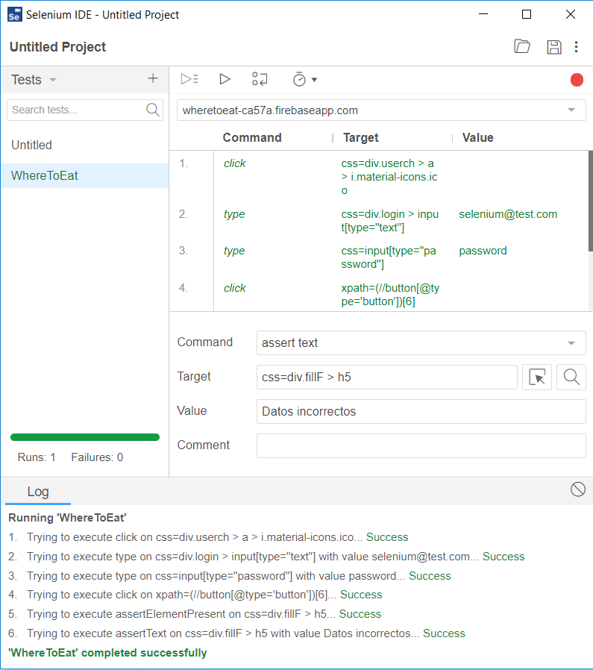
Selenium IDE
Iniciar/parar grabación
Iniciar test
URL objeto
Árbol de proyectos
Lista de acciones
Log estado y resultados
Descripción de la acción
Notes:
Selenium IDE es una extensión para el navegador.

Slide 5
Selenium WebDriver
Selenium WebDriver se conecta con el navegador a través de un WebDriver:
Es un controlador que envía los comandos y retorna los resultados.
Las pruebas se pueden escribir en diferentes lenguajes como :
Java
Ruby
Python
C++
En el caso de Java, se apoya en JUnit para Hacer
las aserciones de los resultados.

Slide 6
Estructura del proyecto
WebDriver
PageObject
Tests
Login
MainPage
OtherPages

Slide 7
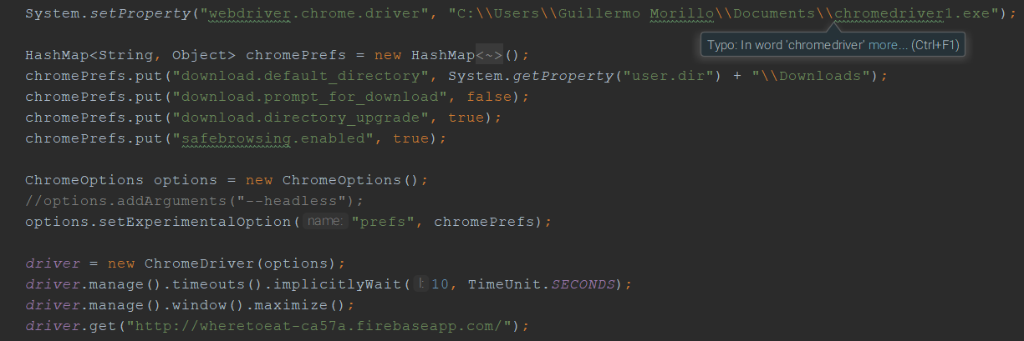
Selenium WebDriver
Código de declaración del WebDriver:
Ubicación del driver
Preferencias para descarga de archivos
Inicialización del driver y sus opciones
Tamaño del navegador
URL inicio de los test

Slide 8
Patrón Page-Object
Separar la identificación de los elementos que intervienen y la forma en que intervienen de la realización del test.
Tratando cada grupo de elementos y código como un objeto.
Teniendo una clase padre “PageObject” de la que heredan el resto
en la que se definen acciones generales y utilidades.
De manera que si cambian los elementos que intervienen, no hay que cambiar el test
solamente hay que cambiar la definición de la página.

Slide 9
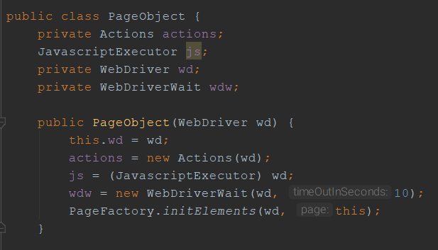
PageObject
Atributos de clase
Constructor de clase:
recibe un objeto WebDriver e inicializa las acciones, las esperas y JS

Slide 10
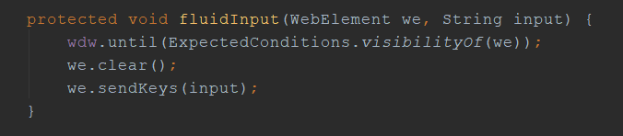
PageObject
En PageObject se definen acciones comunes que utilizan WebDriver o WebDriverWait y se van a utilizar en varias páginas.
WebElement que desarrolla la acción
Espera a que el elemento este visible
Limpia el elemento y escribe lo recibido como parámetro

Slide 11
Esperas
Espera implícita
Espera explícita
Thread sleep
Tiempo que espera el WebDriver para todo el programa antes de dar por fallida una instrucción
Tiempo que espera el WebDriver para un elemento concreto antes de dar por fallida una instrucción
Duerme el proceso durante los milisegundos indicados por parámetro.

Slide 12
WebElements
¿Qué son?
Son los elementos HTML a través de los cuales Selenium ejecuta las acciones.
Maneras de instanciar los WebElements:
A través del WebDriver => WebElement element = driver.getElement(By.id(“id_elemento”));
A través de anotaciones => @FindBy(id = “id_elemento”) private WebElement element;
@FindAll({@FindBy(css = “css_elemento”) }) private List<WebElement> element;
Podemos hacer FindBy: className, css, how, id, linkText, name, partialLinkText, tagName, using, xpath
Acciones comunes: click(), clear(), getAttribute(), getClass(), getCssValue(), getSize(), getText(), isDisplayed(), isEnabled(), isSelected(), sendKeys()...

Slide 13
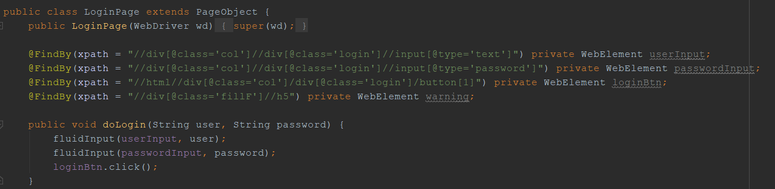
Page
Constructor, recibe WebDriver como objeto.
Definición de los WebElements de la página
Funciones / acciones que se realizan

Slide 14
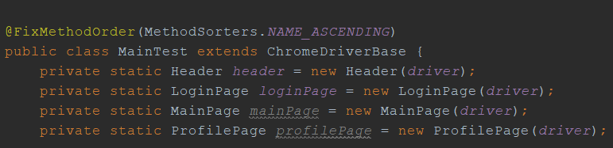
Inicialización de los test
Orden de realización de los test
Inicialización
de un
objeto por
página

Slide 15
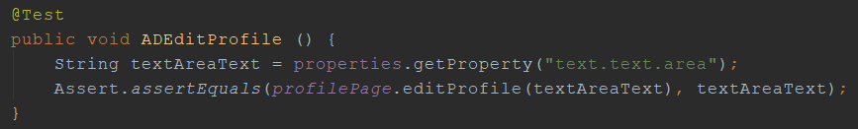
Ejemplo de test
Realiza la comprobación mediante Assert de JUnit, texto recibido Equals texto ejemplo.

Slide 16


Forma óptima de utilizarlo
La manera óptima de usar las pruebas realizadas con Selenium, por ejemplo en un proyecto Java:
Usando un constructor de aplicaciones como Maven
Automatizando la realización de los test a través de la fase Test de Maven
Haciendo que se ejecuten mediante Integración continua con Software como Jenkins

Slide 17

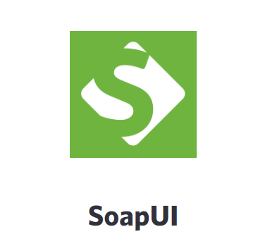



Alternativas

Slide 18
Conclusiones
Sencillo de utilizar
La mayoría de proyectos no están diseñados para la realización de test
Junto con integración continua se convierte en algo muy útil para cualquier proyecto

